Slide 1
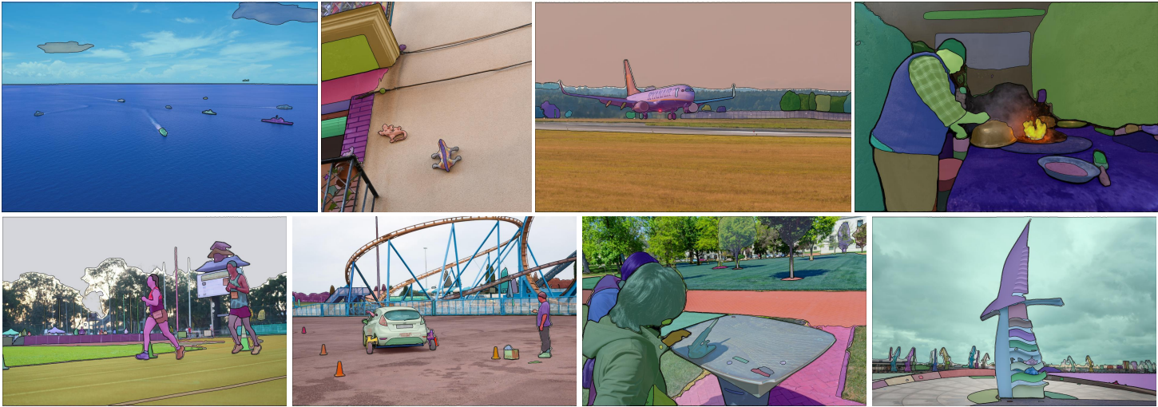
Segment Anything
提示驱动的图像分割
Kirillov 等 · ICCV 2023
Notes:
第 1 页：Segment Anything
预计 0.6 分钟
本页问题：一篇分割论文为什么能形成通用工具？
承接上页：汇报开始。
接下来：先给出研究问题、方法、证据和边界的整体关系。
【完整口播】
今天介绍 Segment Anything，也就是常说的 SAM。这里的“分割”不是判断照片里有没有一个物体，而是找出这个物体具体占了哪些像素。封面上的不同颜色就是不同对象的掩膜。
这篇论文发表于 ICCV 2023。本次选择它，是因为它把任务定义、模型结构、数据构建和评估连成了一个完整研究。我们关注的不是“能抠出多少东西”的展示，而是这样一种能力怎样建立，又被哪些实验支持。
【操作提示】
指向封面彩色区域，说明每种颜色对应一个对象掩膜。
【画面文字】
Segment Anything
提示驱动的图像分割
Kirillov 等 · ICCV 2023
【资料与来源】
Kirillov et al. Segment Anything. ICCV 2023, pp.4015–4026.
https://openaccess.thecvf.com/content/ICCV2023/papers/Kirillov_Segment_Anything_ICCV_2023_paper.pdf
定位：图2

Slide 2
1
研究问题
2
模型与数据
目 录
3
实验依据
4
讨论
Notes:
第 2 页：研究路线
预计 0.7 分钟
本页问题：怎样按一条主线读懂这篇论文？
承接上页：已说明分割对象与研究范围。
接下来：从“一个提示可能指向什么”进入任务定义。
【完整口播】
先说明研究问题，再介绍模型与数据。随后结合实验依据判断效果与局限，最后讨论这项工作带来的启发。
【操作提示】
按右侧章节顺序介绍，不补充额外总结。
【画面文字】
目录
研究问题
模型与数据
实验依据
讨论
【资料与来源】

Slide 3
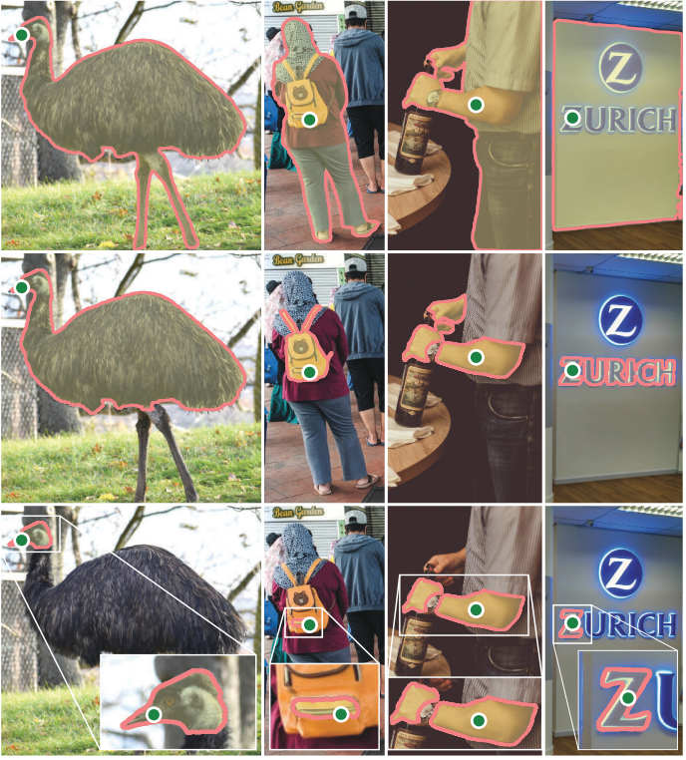
研究问题
模型与数据
实验依据
讨论
一个点，可能不止一个答案
按提示选择分割对象
用户用点、框或掩膜
指定这次要分割的对象
范围仍可能含糊
同一个绿色点
可能指对象，也可能指局部
多候选处理提示歧义
模型输出多个候选掩膜
再估计各自的质量
Kirillov 等，ICCV 2023，图3；§2
Segment Anything · 论文精读
03
Notes:
第 3 页：一个点，可能不止一个答案
预计 1.5 分钟
本页问题：同一个提示为什么可以对应多个有效掩膜？
承接上页：目录首先提出用户怎样指定对象。
接下来：任务允许多种合理答案，模型结构必须容纳这种歧义。
【完整口播】
看左边的原图，每一列使用同一个绿色点，却得到三个层级不同的结果。点在动物身上，可能表示整个动物，也可能表示更小的部位；点在背包上，也可能是在指定背包或者背着包的人。这不是简单地“有两个答案是错的”，而是提示没有把范围说完整。
图中覆盖对象的半透明区域就是掩膜，用来标出对象占据的像素。SAM 将任务定义为：给定提示，返回合理的分割掩膜。点、框和已有掩膜都可以提供信息。相比为某一个固定类别集合专门建立输出头，这种接口让用户在使用时指定要分的对象，但它不会自动知道用户心里真正想选哪一个层级。
因此模型需要处理歧义，而不是只给一个平均化的结果。这个要求如何落实到模型中，下一页看结构。
【操作提示】
先看绿色点，再沿同一列由上到下比较；每列是独立示例。
【画面文字】
研究问题
模型与数据
实验依据
讨论
一个点，可能不止一个答案
Segment Anything · 论文精读
03
Kirillov 等，ICCV 2023，图3；§2
按提示选择分割对象
用户用点、框或掩膜
指定这次要分割的对象
范围仍可能含糊
同一个绿色点
可能指对象，也可能指局部
多候选处理提示歧义
模型输出多个候选掩膜
再估计各自的质量
【资料与来源】
Kirillov et al. Segment Anything. ICCV 2023, pp.4015–4026.
https://openaccess.thecvf.com/content/ICCV2023/papers/Kirillov_Segment_Anything_ICCV_2023_paper.pdf
定位：图3；§2

Slide 4
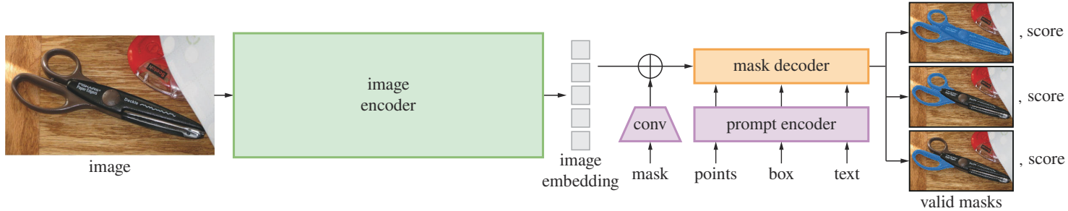
研究问题
模型与数据
实验依据
讨论
图像算一次，提示快速更新
图中 text 为另行训练的探索分支，文本实验见第 11 页
图像编码
提示编码与解码
候选与交互速度
同一图像只编码一次
图像特征留给后续交互复用
点、框或掩膜变成提示特征
与图像特征一起生成掩膜
多个候选分别估计质量
预计算图像特征后约 50 ms
Kirillov 等，ICCV 2023，图4；§3
Segment Anything · 论文精读
04
Notes:
第 4 页：图像算一次，提示快速更新
预计 1.5999999999999999 分钟
本页问题：模型怎样支持反复点选？
承接上页：提示可以改变而图像不变，且需要多个合理输出。
接下来：交互足够快后，模型也能反过来协助构建训练数据。
【完整口播】
这张图从左往右看。图像先经过较重的图像编码器，得到图像特征。同一张图不必每点一次就完整重算。提示编码器把点、框或掩膜转成模型能使用的信息，再与图像特征交给轻量的掩膜解码器。原图还画了 text 分支，它需要另行改变训练设置，属于第十一页的探索实验。
右侧可以输出多个候选掩膜，并估计各自的质量。对于前面提到的提示歧义，这比强迫模型只给一个输出更合适。本文常用三个候选，用于覆盖对象、部分和更小部分等常见情况，并不是预先定义三个类别。
论文报告约五十毫秒的交互计算，但这个数字有前提：图像特征已经算好了，它描述提示编码和掩膜解码，不是整张图片端到端的耗时。正是这种快速交互，允许模型进入标注过程。
【操作提示】
按图像编码、提示编码、解码顺序指图；在 text 分支处立即说明另行训练，随后再讲速度条件。
【画面文字】
研究问题
模型与数据
实验依据
讨论
图像算一次，提示快速更新
Segment Anything · 论文精读
04
Kirillov 等，ICCV 2023，图4；§3
图中 text 为另行训练的探索分支，文本实验见第 11 页
图像编码
同一图像只编码一次
图像特征留给后续交互复用
提示编码与解码
点、框或掩膜变成提示特征
与图像特征一起生成掩膜
候选与交互速度
多个候选分别估计质量
预计算图像特征后约 50 ms
【资料与来源】
Kirillov et al. Segment Anything. ICCV 2023, pp.4015–4026.
https://openaccess.thecvf.com/content/ICCV2023/papers/Kirillov_Segment_Anything_ICCV_2023_paper.pdf
定位：图4；§3

Slide 5
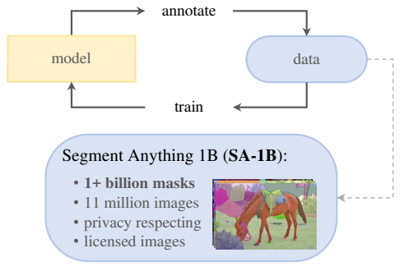
研究问题
模型与数据
实验依据
讨论
模型辅助标注的三个阶段
阶段 | 人工参与 | 模型的工作
人工辅助 | 点击并修正 对象边界 | 根据提示 生成候选
半自动 | 补充遗漏的 不显眼对象 | 先生成 高置信掩膜
全自动 | 此阶段无需 逐对象人工标注 | 密集网格点提示 质量筛选、去重
模型辅助标注
新增标注再训练模型
Kirillov 等，ICCV 2023，图1c；§4
Segment Anything · 论文精读
05
Notes:
第 5 页：模型辅助标注的三个阶段
预计 1.4 分钟
本页问题：没有海量人工掩膜，训练数据如何扩大？
承接上页：模型具有快速交互能力，可以辅助标注。
接下来：数据引擎扩大数量后，还需要检查数据质量。
【完整口播】
分割掩膜不像网页文字那样随处可得，所以研究团队把模型放进了数据生产过程。左边的小循环表示：已有模型辅助获得标注，新标注再用来训练更好的模型。右边表格把这个循环展开成三个阶段。
第一阶段仍然以人为主，标注者点击前景、背景，必要时修正边缘。第二阶段先自动生成有把握的掩膜，人工把注意力转向遗漏的、不显眼的对象。第三阶段才用规则网格点批量提示模型，再筛选质量高、稳定的结果并去重。
这里不能说“AI 从头到尾完全不需要人”。全自动阶段建立在前面人工参与、模型反复改进的基础上。数据量做大以后，下一个问题就变成：这些自动生成的标签到底能不能用。
【操作提示】
先解释左侧模型与数据循环，再对照右侧三阶段表格。
【画面文字】
研究问题
模型与数据
实验依据
讨论
模型辅助标注的三个阶段
Segment Anything · 论文精读
05
Kirillov 等，ICCV 2023，图1c；§4
模型辅助标注
新增标注再训练模型
阶段
人工参与
模型的工作
人工辅助
点击并修正
对象边界
根据提示
生成候选
半自动
补充遗漏的
不显眼对象
先生成
高置信掩膜
全自动
此阶段无需
逐对象人工标注
密集网格点提示
质量筛选、去重
【资料与来源】
Kirillov et al. Segment Anything. ICCV 2023, pp.4015–4026.
https://openaccess.thecvf.com/content/ICCV2023/papers/Kirillov_Segment_Anything_ICCV_2023_paper.pdf
定位：图1c；§4

Slide 6
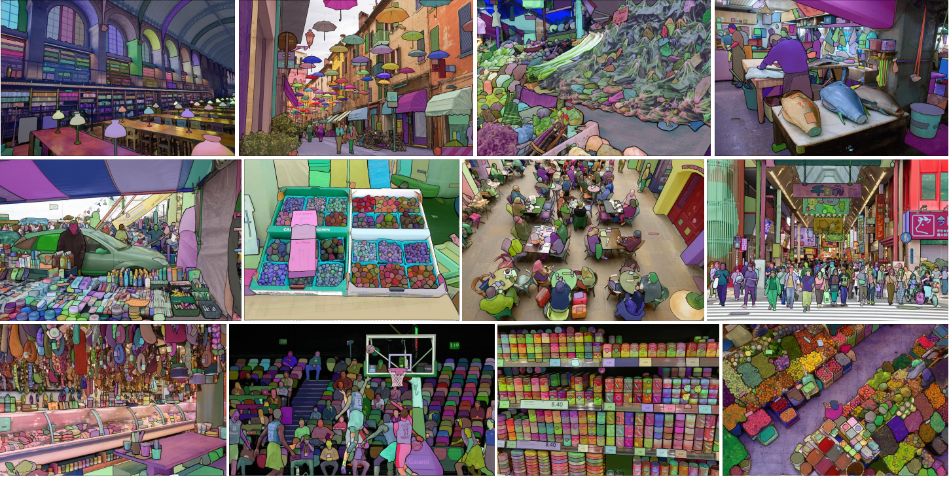
研究问题
模型与数据
实验依据
讨论
11 亿个掩膜，质量如何检查
1100 万张图像
11 亿个掩膜
人工修正对照
抽样 500 张图像
约 5 万个掩膜
94% 的掩膜对
SA-1B 只收录全自动生成的掩膜
IoU = 交集面积 / 并集面积
越接近 1，预测区域与标注区域越一致
与人工修正结果 IoU > 0.90
统计对象为上述抽样掩膜对
Kirillov 等，ICCV 2023，图2；§5
Segment Anything · 论文精读
06
Notes:
第 6 页：11 亿个掩膜，质量如何检查
预计 1.4 分钟
本页问题：自动生成的数据是否只是数量大？
承接上页：已解释模型参与标注的三个阶段。
接下来：训练数据可用并不证明泛化，下一步检查未见数据上的表现。
【完整口播】
左侧是 SA-1B 中的图像与掩膜示例。与封面不同，这里强调一张图里有很多大小不同的对象。最终数据集约有一千一百万张图像、十一亿个掩膜，发布的数据集只包括全自动生成的掩膜。
数量之外，论文还抽样了五百张图、约五万个掩膜，请专业标注者修正，再比较自动结果与修正结果的重叠程度。这里的 IoU 可以理解为两个像素区域的交集占并集的比例。
在这些成对掩膜中，百分之九十四的 IoU 大于零点九。这个数字描述的是抽样对照中的一致性，不能念成“识别准确率百分之九十四”，也不是整个十一亿掩膜都逐个经过人工检验。训练标签质量有依据后，还要看模型面对新数据的能力。
【操作提示】
用右侧数字解释数量与质量，明确94%的分母和IoU阈值。
【画面文字】
研究问题
模型与数据
实验依据
讨论
11 亿个掩膜，质量如何检查
Segment Anything · 论文精读
06
Kirillov 等，ICCV 2023，图2；§5
SA-1B 只收录全自动生成的掩膜
IoU = 交集面积 / 并集面积
越接近 1，预测区域与标注区域越一致
1100 万张图像
11 亿个掩膜
人工修正对照
抽样 500 张图像
约 5 万个掩膜
94% 的掩膜对
与人工修正结果 IoU > 0.90
统计对象为上述抽样掩膜对
【资料与来源】
Kirillov et al. Segment Anything. ICCV 2023, pp.4015–4026.
https://openaccess.thecvf.com/content/ICCV2023/papers/Kirillov_Segment_Anything_ICCV_2023_paper.pdf
定位：图2；§5

Slide 7
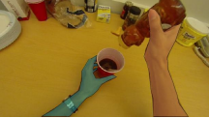
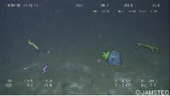
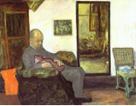

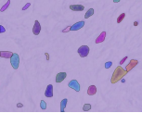
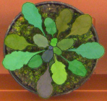
研究问题
模型与数据
实验依据
讨论
跨域评估的对象与条件
23 个评估数据集中的 6 个示例
零样本迁移
不使用这些测试集再训练
为每个对象给一个中心点
与交互分割方法 RITM 比较
GTEA
第一视角
TrashCan
水下垃圾
DRAM
艺术图像
候选怎样选择
默认：按模型置信度选择
oracle：按参考掩膜选最好
oracle 只作诊断参考
LVIS
日常物体
BBBC038v1
细胞核
PPDLS
植物叶片
Kirillov 等，ICCV 2023，图7a；§6.1
Segment Anything · 论文精读
07
Notes:
第 7 页：跨域评估的对象与条件
预计 1.3 分钟
本页问题：零样本评估究竟测试什么？
承接上页：数据质量检查还不足以证明模型可以迁移。
接下来：沿用本页六个数据集，展示默认单点输出相对 RITM 的 IoU 差值。
【完整口播】
训练标签的质量有了依据，接下来要看模型能否迁移到不同图像。论文使用二十三个数据集，且不在这些测试集上重新训练。左侧选出六个示例，下一页会展示它们各自的结果。
上排依次是第一视角、水下垃圾、艺术图像；下排是日常物体、细胞核和植物叶片。它们对应的对象和画面分布不同，因此不能只看一个领域的演示就推断全部有效。
主要实验给一个前景中心点，再比较 SAM 与已有的交互分割方法 RITM。默认结果选 SAM 自己估计质量最高的候选。oracle 则用参考掩膜挑出最匹配的候选，只用于分析歧义损失，实际使用时不能依赖未知的正确答案。下一页沿用这六个数据集，比较默认输出的重叠率。
【操作提示】
先按两行介绍六种图像对象，再指向右侧说明零样本、比较方法及候选选择；下一页使用相同六个名称。
【画面文字】
研究问题
模型与数据
实验依据
讨论
跨域评估的对象与条件
Segment Anything · 论文精读
07
Kirillov 等，ICCV 2023，图7a；§6.1
23 个评估数据集中的 6 个示例
GTEA
第一视角
TrashCan
水下垃圾
DRAM
艺术图像
LVIS
日常物体
BBBC038v1
细胞核
PPDLS
植物叶片
零样本迁移
不使用这些测试集再训练
为每个对象给一个中心点
与交互分割方法 RITM 比较
候选怎样选择
默认：按模型置信度选择
oracle：按参考掩膜选最好
oracle 只作诊断参考
【资料与来源】
Kirillov et al. Segment Anything. ICCV 2023, pp.4015–4026.
https://openaccess.thecvf.com/content/ICCV2023/papers/Kirillov_Segment_Anything_ICCV_2023_paper.pdf
定位：图7a；§6.1

Slide 8
研究问题
模型与数据
实验依据
讨论
单点提示下，16 个数据集占优
平均 IoU 差值：SAM − RITM（百分点）
完整评估：16 / 23
SAM 在 16 个数据集上
高于 RITM
与上页相同的 6 个数据集
保留提升与下降的例子
每条横条对应一个数据集
差值的含义
右侧：SAM 的重叠率更高
左侧：RITM 的重叠率更高
Kirillov 等，ICCV 2023，图7b；§6.1
Segment Anything · 论文精读
08
Notes:
第 8 页：单点提示下，16 个数据集占优
预计 1.4 分钟
本页问题：单点提示下，SAM与基线相比提升在哪里？
承接上页：已认识六种图像域，以及同一中心点提示和默认候选选择条件。
接下来：追踪 DRAM 的负差值，比较它在人工评分中的表现。
【完整口播】
这里就是上一页的六个数据集，按差值从低到高排列。它们包含提升较大和下降的例子。横轴是 SAM 减去 RITM 的平均 IoU 差值，用百分点表示。零右边是 SAM 更高，左边是更低，不能把四十六点九念成相对提升百分之四十六点九。
完整的二十三个数据集中，SAM 在十六个上更高，但并不是全胜。例如这张图里的 DRAM、TrashCan 和 GTEA，默认单点结果仍低于比较方法。六个例子也不能代替全部数据计算一个总体提升率。
不过，前面说过一个点可以对应几个合理层级，而数据集通常只给一个参考掩膜。因此自动指标没有完全回答“这个结果看起来是否合理”。例如艺术图像 DRAM 的重叠率下降了 6.5 个百分点，人工评价是否也更差？下一页就看这个具体例子。
【操作提示】
先说明零线和单位，再读正负两侧；明确只展示6个数据集子集。
【画面文字】
研究问题
模型与数据
实验依据
讨论
单点提示下，16 个数据集占优
Segment Anything · 论文精读
08
Kirillov 等，ICCV 2023，图7b；§6.1
平均 IoU 差值：SAM − RITM（百分点）
完整评估：16 / 23
SAM 在 16 个数据集上
高于 RITM
与上页相同的 6 个数据集
保留提升与下降的例子
每条横条对应一个数据集
差值的含义
右侧：SAM 的重叠率更高
左侧：RITM 的重叠率更高
【资料与来源】
Kirillov et al. Segment Anything. ICCV 2023, pp.4015–4026.
https://openaccess.thecvf.com/content/ICCV2023/papers/Kirillov_Segment_Anything_ICCV_2023_paper.pdf
定位：图7b；§6.1

Slide 9
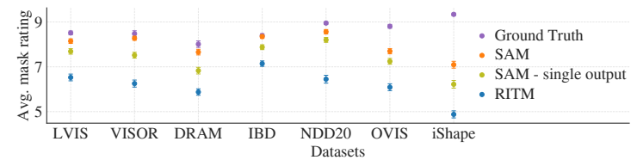
研究问题
模型与数据
实验依据
讨论
DRAM：重叠率下降，人工评分更高
紫：参考掩膜
橙：SAM
黄绿：单输出消融
蓝：RITM
DRAM：橙色点高于蓝色点
人工评分与单输出消融
IoU 低 6.5 个百分点，人工评分却更高
7 个数据集，1—10 分，95% 置信区间
SAM 评分高于单输出版本，支持多候选设计
Kirillov 等，ICCV 2023，图7c；§6.1
Segment Anything · 论文精读
09
Notes:
第 9 页：DRAM：重叠率下降，人工评分更高
预计 1.5 分钟
本页问题：低IoU是否总等于无效掩膜？
承接上页：上一页 DRAM 的自动指标低于 RITM，需要检验合理候选是否被单一参考掩膜低估。
接下来：再增加提示信息，检查差异是否仍保持。
【完整口播】
上一页，艺术图像 DRAM 的 IoU 比 RITM 低 6.5 个百分点。现在看横轴第三组 DRAM：橙色的 SAM 评分高于蓝色的 RITM。相同数据集在两种评价下出现了不同判断。
图中紫色表示数据集的参考掩膜，橙色是 SAM，黄绿色是只输出一个掩膜的消融版本，蓝色是 RITM。人工研究覆盖七个数据集，按一到十分评价掩膜质量，误差条为百分之九十五置信区间。紫色参考掩膜也接受人工评分，因此不一定得到满分。
IoU 检查与指定参考区域重合多少，人工评分检查结果是否合理。一个点可能对应不同对象层级，合理掩膜也可能与唯一参考区域不一致。同时，SAM 的评分高于单输出版本，为多候选设计提供了证据。如果继续增加提示，让目标范围更明确，方法差距还会这么大吗？
【操作提示】
先指第三组 DRAM，比较橙、蓝两点；再解释四种颜色和评分范围，最后转向增加提示。
【画面文字】
研究问题
模型与数据
实验依据
讨论
DRAM：重叠率下降，人工评分更高
Segment Anything · 论文精读
09
Kirillov 等，ICCV 2023，图7c；§6.1
紫：参考掩膜
橙：SAM
黄绿：单输出消融
蓝：RITM
DRAM：橙色点高于蓝色点
IoU 低 6.5 个百分点，人工评分却更高
人工评分与单输出消融
7 个数据集，1—10 分，95% 置信区间
SAM 评分高于单输出版本，支持多候选设计
【资料与来源】
Kirillov et al. Segment Anything. ICCV 2023, pp.4015–4026.
https://openaccess.thecvf.com/content/ICCV2023/papers/Kirillov_Segment_Anything_ICCV_2023_paper.pdf
定位：图7c；§6.1

Slide 10
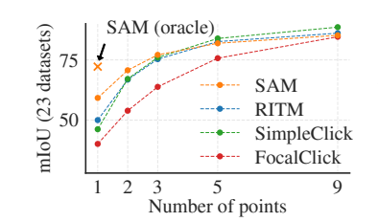
研究问题
模型与数据
实验依据
讨论
多点提示会缩小方法差距
一个点时，SAM 优势明显
橙色 SAM 曲线高于其他方法
同样按默认置信度选择输出
增加到 9 个点，曲线接近
提示越充分，目标越明确
专用交互方法逐步追上
23 个数据集，中心点协议
橙色 × 为 oracle，仅作诊断
横轴：提示点数 纵轴：平均区域重叠率
Kirillov 等，ICCV 2023，图7d；§6.1
Segment Anything · 论文精读
10
Notes:
第 10 页：多点提示会缩小方法差距
预计 1.1 分钟
本页问题：提示逐渐明确以后，单点优势会怎样变化？
承接上页：人工评分说明歧义重要，继续增加提示信息。
接下来：几何提示有效后，能否直接用一句话指定对象？
【完整口播】
横轴从一个点增加到九个点，纵轴是二十三个数据集上的平均 IoU。这一页只看中心点协议下的曲线，不把另一种采样协议混进来。
随着点数增加，目标范围更清楚，不同方法都在改善，差距也逐渐缩小。SAM 的设计更强调通用提示接口，不意味着它在很多次点击后的极精细交互分割上一定胜过专用方法。
图中 oracle 仍然是借助真值选择候选的诊断参考，不能与可直接使用的默认输出混为一谈。到这里我们主要讨论点、框等几何提示。论文还探索了另一条路：直接说出想分割的对象。
【操作提示】
沿横轴从1读到9，先比较橙线与其他线，再看右端接近；橙色×单独说明为oracle。
【画面文字】
研究问题
模型与数据
实验依据
讨论
多点提示会缩小方法差距
Segment Anything · 论文精读
10
Kirillov 等，ICCV 2023，图7d；§6.1
横轴：提示点数 纵轴：平均区域重叠率
一个点时，SAM 优势明显
橙色 SAM 曲线高于其他方法
同样按默认置信度选择输出
增加到 9 个点，曲线接近
提示越充分，目标越明确
专用交互方法逐步追上
23 个数据集，中心点协议
橙色 × 为 oracle，仅作诊断
【资料与来源】
Kirillov et al. Segment Anything. ICCV 2023, pp.4015–4026.
https://openaccess.thecvf.com/content/ICCV2023/papers/Kirillov_Segment_Anything_ICCV_2023_paper.pdf
定位：图7d；§6.1

Slide 11
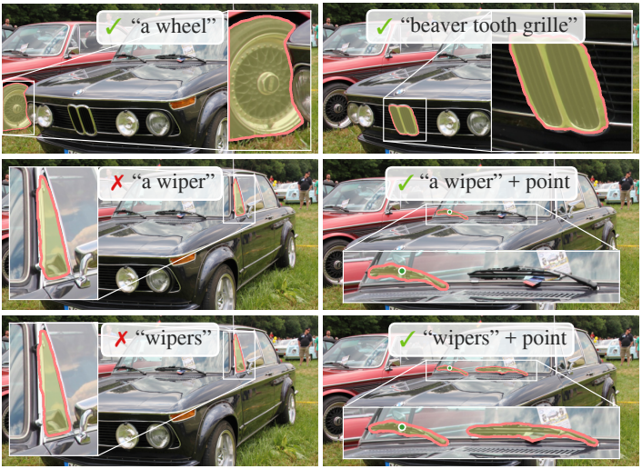
研究问题
模型与数据
实验依据
讨论
说出对象名称，仍是探索性结果
文字与补点分别做了什么
车轮、格栅：文字可直接定位
雨刷：文字失败后，补点纠正
文本能力来自另一次训练
训练：用目标区域的 CLIP 图像特征
推理：换成 CLIP 文本特征
利用图像与文字特征的对齐关系
论文仅给出定性概念验证
尚未证明任意文本都稳定有效
Kirillov 等，ICCV 2023，图8；§6.2
Segment Anything · 论文精读
11
Notes:
第 11 页：说出对象名称，仍是探索性结果
预计 1.5999999999999999 分钟
本页问题：论文中的文字提示能力究竟处于什么阶段？
承接上页：几何提示已验证，现在转向文本条件这一独立探索。
接下来：能力与边界明确后，回到论文真正成立的贡献。
【完整口播】
这页看一个具体例子。第一行中，文字提示可以指定车轮或前格栅；下面的雨刷例子，只有文字时存在错误，增加一个点后得到更合适的区域。
这里有一个很容易漏掉的条件：文本到掩膜实验修改了训练方式。训练时用目标区域的 CLIP 图像特征作为提示，使用时换成 CLIP 文本特征；这种转换利用了 CLIP 将图像与文字特征对齐的能力。它是概念验证，不能当作前面所有实验使用的同一配置，也不能推断标准公开模型就稳定支持任意中文或英文指令。
这张图证明的是一个值得继续研究的方向，同时也把失败和补救展示出来。最后我们把论文贡献与还没有解决的问题分开。
【操作提示】
按成功示例、文字失败、补点修正的顺序读图；右侧保留概念验证条件。
【画面文字】
研究问题
模型与数据
实验依据
讨论
说出对象名称，仍是探索性结果
Segment Anything · 论文精读
11
Kirillov 等，ICCV 2023，图8；§6.2
文字与补点分别做了什么
车轮、格栅：文字可直接定位
雨刷：文字失败后，补点纠正
文本能力来自另一次训练
训练：用目标区域的 CLIP 图像特征
推理：换成 CLIP 文本特征
利用图像与文字特征的对齐关系
论文仅给出定性概念验证
尚未证明任意文本都稳定有效
【资料与来源】
Kirillov et al. Segment Anything. ICCV 2023, pp.4015–4026.
https://openaccess.thecvf.com/content/ICCV2023/papers/Kirillov_Segment_Anything_ICCV_2023_paper.pdf
定位：图8；§6.2

Slide 12
研究问题
模型与数据
实验依据
讨论
这篇论文解决了什么
环节 | 本文证据 | 使用边界
提示接口 | 同一点可返回多个合理掩膜 见第 3—4 页 | 仍需选择符合任务的对象层级
模型与数据 | 预计算特征后约 50 ms 模型辅助构建 11 亿个掩膜 | 速度口径含预计算条件 数据建设前期有人工参与
跨域评估 | 默认单点在 16/23 数据集占优 DRAM 的两种评价存在差异 | 具体任务仍需验证 更多点击时方法差距缩小
论文指出的不足
用于新任务的验证建议
细结构、断开的小部件和边界
仍可能出现遗漏或不够精细
在同一数据上比较 IoU、点击次数和耗时
Kirillov 等，ICCV 2023，§7；§2–6
Segment Anything · 论文精读
12
Notes:
第 12 页：这篇论文解决了什么
预计 1.3 分钟
本页问题：我们可以带走哪些结论，又不能推到哪里？
承接上页：已依次说明任务、模型、数据和不同评估。
接下来：结束致谢。
【完整口播】
回到最开始的问题，SAM 的价值不是又演示了一种抠图技巧，而是把任务、模型和数据生产组织成一个可迁移的分割系统。提示接口允许使用时指定对象，图像特征复用支撑快速交互，模型辅助标注推动数据规模扩大，而跨数据集实验为迁移能力提供了证据。
但这几项贡献都对应边界。多候选不等于自动读懂用户意图，已有图像特征后的快速响应不等于整个系统实时，多个数据集的有效表现不等于每个专业领域都可靠。细结构、边界质量和高精度多次交互仍有改进空间。
如果把它放到自己的研究里，合理的下一步是在相同对象与相同数据上，与已有方法比较 IoU、需要多少次点击，以及完整流程的响应耗时，而不是直接把“Segment Anything”理解成任何对象都已解决。这是本文对实际科研工作最有用的启发。
【操作提示】
用表格回指第3—10页的具体证据；右下“验证建议”为讲者建议。
【画面文字】
研究问题
模型与数据
实验依据
讨论
这篇论文解决了什么
Segment Anything · 论文精读
12
Kirillov 等，ICCV 2023，§7；§2–6
环节
本文证据
使用边界
提示接口
同一点可返回多个合理掩膜
见第 3—4 页
仍需选择符合任务的对象层级
模型与数据
预计算特征后约 50 ms
模型辅助构建 11 亿个掩膜
速度口径含预计算条件
数据建设前期有人工参与
跨域评估
默认单点在 16/23 数据集占优
DRAM 的两种评价存在差异
具体任务仍需验证
更多点击时方法差距缩小
论文指出的不足
细结构、断开的小部件和边界
仍可能出现遗漏或不够精细
用于新任务的验证建议
在同一数据上比较 IoU、点击次数和耗时
【资料与来源】
Kirillov et al. Segment Anything. ICCV 2023, pp.4015–4026.
https://openaccess.thecvf.com/content/ICCV2023/papers/Kirillov_Segment_Anything_ICCV_2023_paper.pdf
定位：§7；§2–6

Slide 13
谢谢大家
Notes:
第 13 页：谢谢大家
预计 0.1 分钟
本页问题：结束与致谢。
承接上页：完整研究主线已经回收。
接下来：讲座结束。
【完整口播】
谢谢大家！
【操作提示】
停留在本页致谢。
【画面文字】
谢谢大家
【资料与来源】

